Slide 1
Afgangsprojekt
Efterår og vinter 2022-2023
Møde 2 den 4. oktober
Fokus
er på forståelse, vurdering og løsning af praksisnære og udviklingsorienterede informationsteknologiske problemstillinger gennem anvendelse af relevante teorier og metoder
På møde 2 inddrages overvejelser om metode

Slide 2
Repetition – hvad talte vi om sidst
På den første samling dannede vi os et overblik over afgangsprojektet. Vi så på rammerne for opgaven og dens elementer med hovedvægten på indledningen og problemformuleringen
Læringsudbytte / viden, færdigheder, kompetencer
Om afgangsprojektet: indledning, problemstilling, problemformulering, afgrænsninger, metodeovervejelser og metodevalg (teori/empiri), analyse, konklusion, perspektivering, refleksioner, handlemuligheder
Afgangsprojektets indhold – fokus på analyse, refleksion, vurdering og håndtering af problemer inden for det valgte faglige område gennem anvendelse af relevante teorier og metoder
Kursusforløbet: møde 1 den 5/9, problemformulering, disposition, møde 2 den 4/10, tidsplan, relevante metoder, møde 3 den 7/11, upload/aflevering af færdig rapport i Wiseflow senest mandag den 12. december før kl. 12:00, eksamen mandag den 16. januar 2023
Problemstillinger; opgave – hvad er en problemstilling – opgave: Prøv at lave et udkast til en problemformulering, som beskriver det emne, som du gerne vil behandle i din rapport
Metode og projektskrivning af Thomas Harboe
Kent Beck abstract; workshop
Dispositioner – diverse eksempler
Tidsplan – lav en oversigt over aktiviteter/kapitler og sæt slutdatoer på de enkelte aktiviteter. Det hjælper til at bevare overblikket over, hvad der er gjort, og hvad der mangler at blive gjort
Ambitionsniveau 02 eller 12?

Slide 3
Hvad skriver Thomas Harboe om problem-formuleringer (kap. 12)
Skal gerne give læseren en klar forståelse af sigtet i dit projekt. alle dele af projektet skal have et solidt udgangspunkt i problemformuleringen. Dit projekt skal ”svare” på det problem, som du rejser i problemformuleringen
Problemformuleringen som styrepind
Gode problemformuleringer er konkrete og præcise og bygger på en eller anden form for undren
Dårlige problemformuleringer er oftest for brede eller for åbne, hvilket giver usikkerhed om, hvad projektet egentlig vil undersøge
Hvad er et godt emne
Vil det være godt efter studiet at have beskæftiget sig med dette emne?
Er emnet fagligt relevant?
Er emnet aktuelt?
Er det realistisk at skrive om emnet inden for de givne tidsmæssige rammer?
Bygger emnet videre på den faglige viden, du har i forvejen?
Er emnet interessant for dig som undersøger?

Slide 4
Kent Beck abstract
https://plg.uwaterloo.ca/~migod/research/beckOOPSLA.html
I try to have four sentences in my abstract
The first states the problem
The second states why the problem is a problem
The third is my startling (opsigtsvækkende) sentence
The fourth states the implication of my startling sentence
Or, phrased differently: (https://lemire.me/blog/rules-to-write-a-good-research-paper/)
state the problem
say why it is interesting
say what your solution achieves
say what follows from your solution
Notes:
Kent Beck er en amerikansk softwareingeniør og skaberen af ​​ekstrem programmering, en softwareudviklingsmetodologi, der undgår stiv formel specifikation for en samarbejdende og iterativ designproces. Wikipedia (engelsk)

Slide 5

De fire spørgsmål
The first states the problem / state the problem
The second states why the problem is a problem / say why it is interesting
The third is my startling (opsigtsvækkende) sentence / say what your solution achieves
The fourth states the implication of my startling sentence / say what follows from your solution

Slide 6

Workshop – en dansk udgave
Den alternative AU udgave kan være
Hvad er emnet
Hvorfor er det relevant
Hvad har du lært af projektet
Hvilken nytte har man/du af den læring
Prøv parvis at lave Kent Beck abstracts for det I gerne vil skrive om.

Slide 7

Opgave
Prøv at lave et udkast til en problemformulering, som beskriver det emne, som du gerne vil behandle i din rapport.
Tre grupper med to i hver. Hvis I allerede har lavet en problemformulering, så forklar den til den anden person.
10 minutter

Slide 8


Slide 9
Tilbagemelding på de afleverede problem-formuleringer

Slide 10
Tilbagemeldinger på de afleverede dispositioner

Slide 11
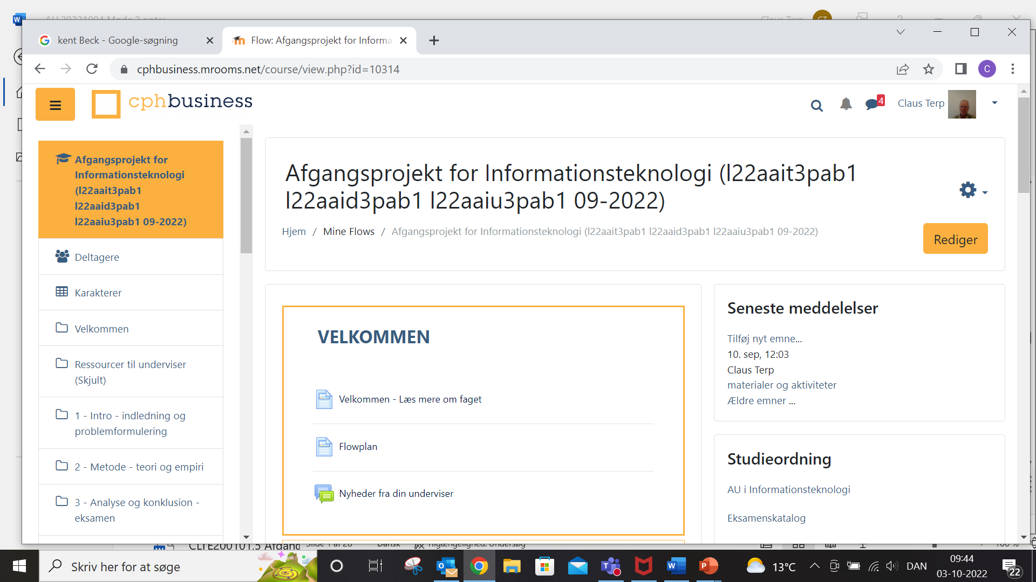
Hjælpen i Moodle 1 – vores hjemmeside

Slide 12
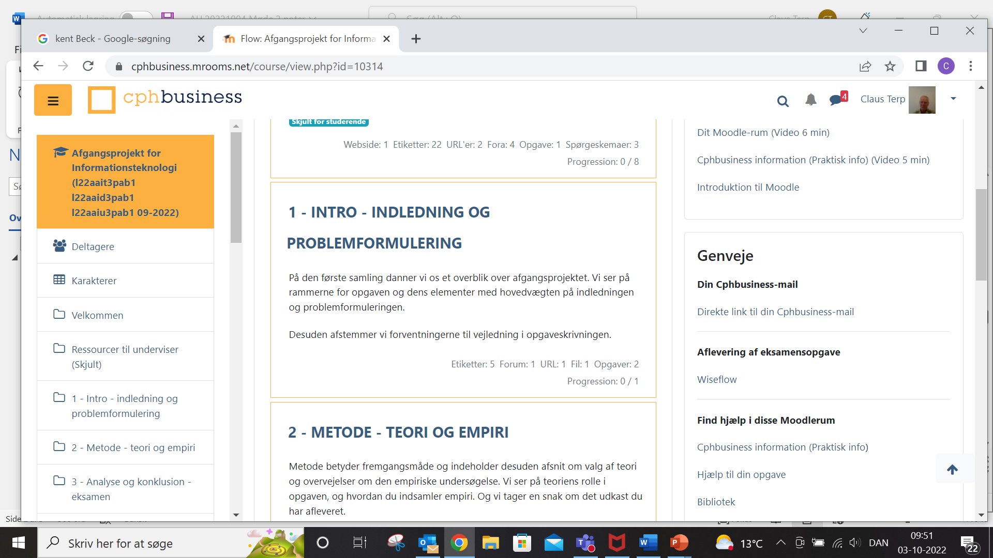
Hjælpen i Moodle 2 – de tre møder

Slide 13
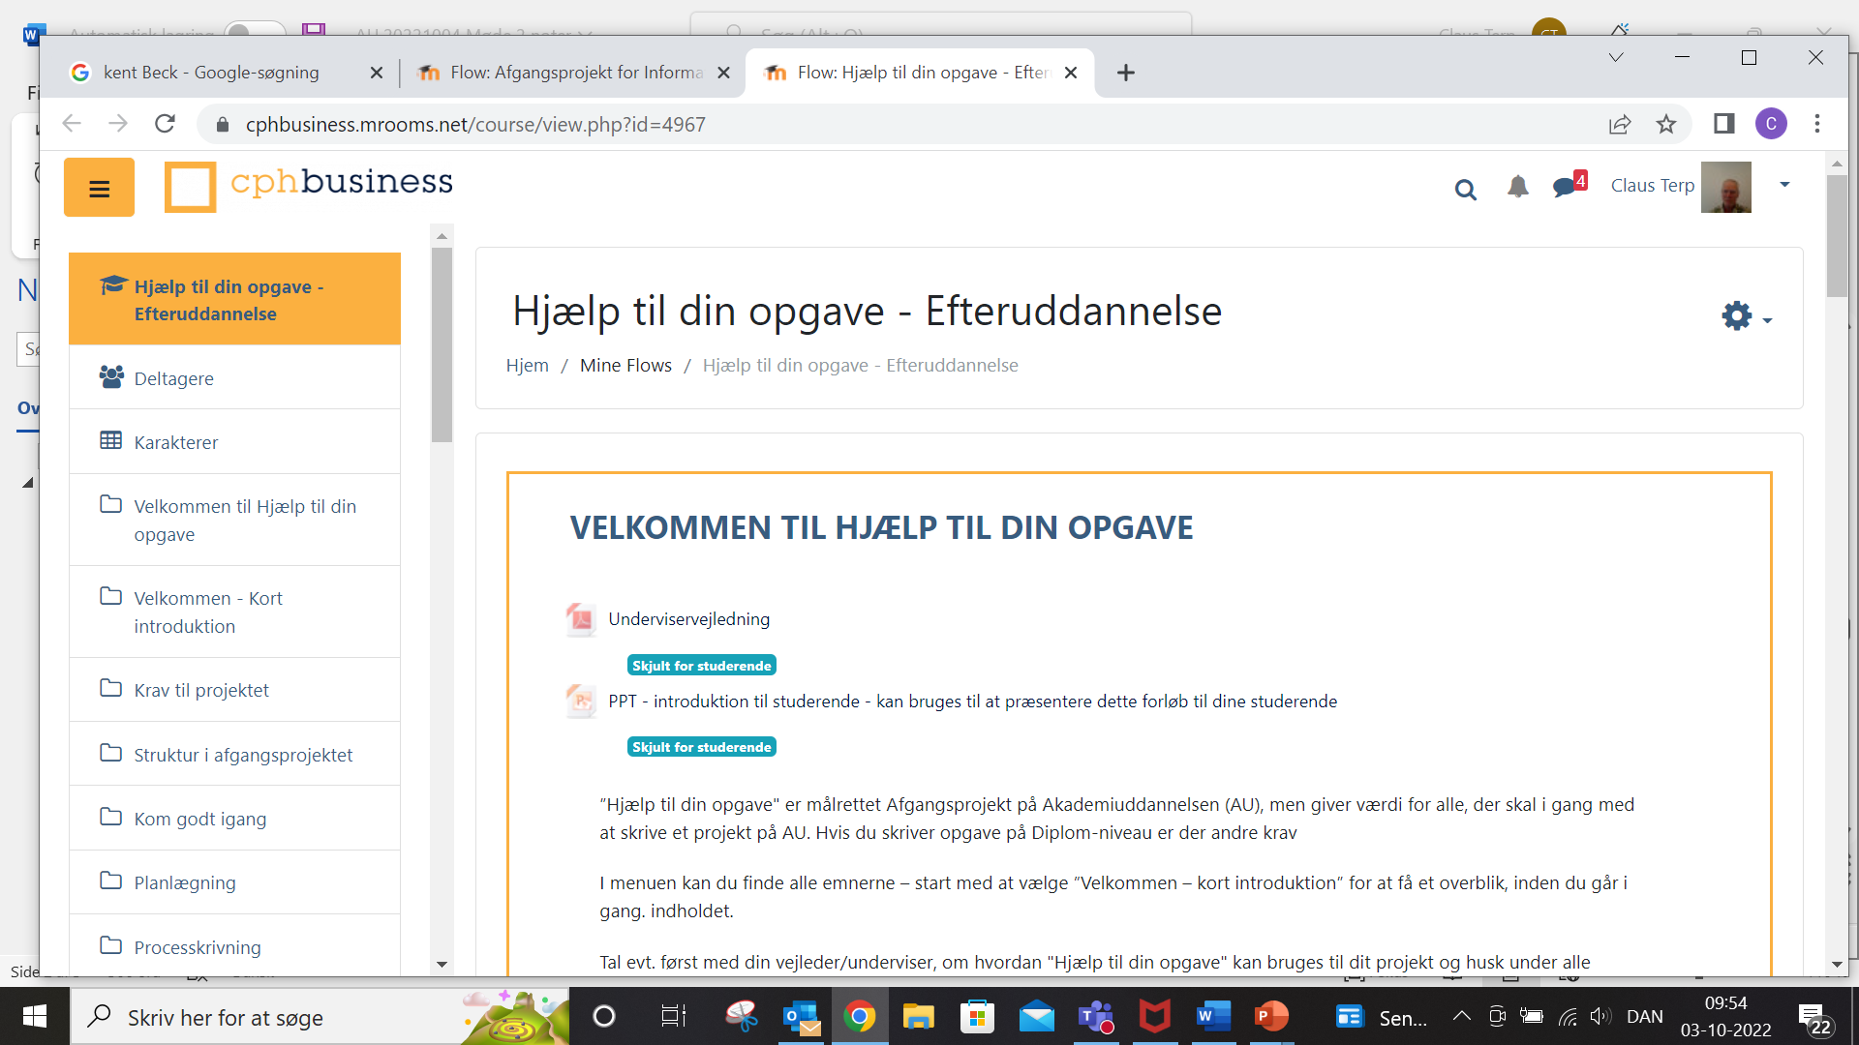
Hjælpen i Moodle 3 – indledning og problem

Slide 14
Opgave – skitsér en indledning og en problem-formulering som hænger sammen

Slide 15


Slide 16
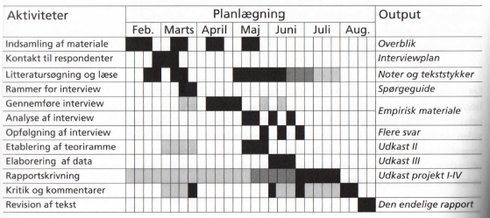
Projektplan for din rapport – planlæg baglæns

Slide 17
Metode – teori og empiri
Metode betyder fremgangsmåde og indeholder desuden afsnit om valg af teori og overvejelser om den empiriske undersøgelse.
Vi ser på teoriens rolle i opgaven, og hvordan du indsamler empiri.
Aflevér udkast: disposition, ind-ledning og problemformulering
Senest den 14. oktober
Hvilke teorier vil du kunne bruge til at undersøge og løse din pro-blemformulering?
Hvilke empiri (data) har du brug for at indsamle for at kunne un-dersøge og løse din problem-formulering?
Hvornår planlægger du at indsamle empiri?
Hvem kan hjælpe dig med det?

Slide 18
Eksempler på metoder
Metode
Fremgangsmåde
Procesbeskrivelse
Dokumentation
Ensartet
Repeterbart
Reviderbart
…
Vandfald / UP / Agile
Prince2 / Scrum
ITIL
8 golden rules / Design Thinking
SQL / NoSQL
MVC
Madopskrift
…

Slide 19
Opgave – tænk over metoder og teorier fra dine fagstudier som måske kan bruges

Slide 20
En censors syv gode råd

Slide 21

Til næste gang
Overvej, om du går efter 02 eller 12
Overvej, hvordan en disposition + indledning + problemformulering for din afgangsprojektrapport så kan se ud
Upload dit udkast til folderen i vores flow på Moodle senest den 14. oktober

